Slide 1
聊 呗
大型多人角色扮演聊天系统

Slide 2
整 体 功 能
身份选择（人类，机器）
无需注册，身份匿名
一对一的聊天
聊天对象的随机匹配
聊天对象的随机切换

Slide 3
模 块 设 计
前端页面：
身份选择界面
聊天窗口
后台：
聊天信息的获取和发送
随机聊天对象的匹配和切换逻辑
聊天信息的存储

Slide 4
功 能 实 现
前端页面
身份选择页面（html css）
聊天页面（html css javascript)
页面跳转逻辑（html<a>）
后台
聊天信息的获取和发送
javascript node.js websocket客户端&服务端
聊天信息的存储
数据库 Mysql（未实现）
随机聊天对象的匹配和切换逻辑
node.js（未实现）

Slide 5

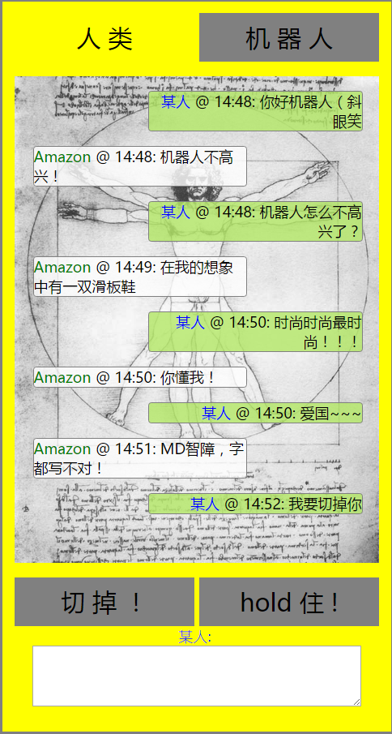

页 面 效 果

